Slide 1
Én így oktatnám a programozást
NÉV: << Madari Bálint >>
FELKÉSZÍTŐ TANÁR: << Beták Norbert, PhD. >>
ISKOLA: << Jedlik Ányos Elektrotechnikai Szakközépiskola, Komáromi út 28,
Érsekújvár – Szlovákia >>

Slide 2
Döntéshozás WHILE ciklussal

Slide 3
Tartalom
Alap tudnivalók
Az If és a While folyamatábrák
Probléma
A while ciklus (általános alak, folyamatábra)
Feladatok

Slide 4
A programozásban számos megoldás létezik arra, hogy feltételhez kössük programunk egyes lépéseinek alakulását. Többek közt használhatunk:
IF feltételes utasítást
WHILE utasítást (ciklust)
Az IF utasításnál feltett kérdés | A WHILE utasításnál feltett kérdés
Végrehajthatom a további utasításokat egyszer? | Végrehajthatom a további utasításokat újra és újra?

Slide 5
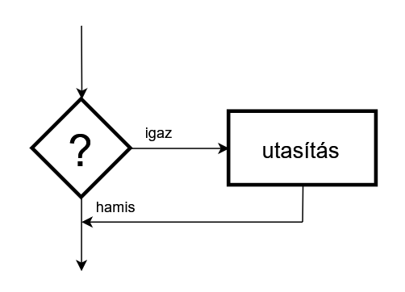
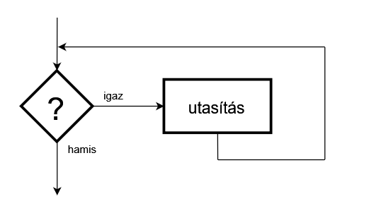
AZ IF és WHILE folyamatábrák
A folyamatábra egy folyamat lépéseit ábrázoló diagram.
If
While

Slide 6
PROBLÉMA:
Tegyük fel, hogy van egy robotunk, amely bizonyos tevékenységeinek ismételt elvégzését feltételhez kell kötnünk ...
Pl:
A fűnyíró robot miután érzékeli a kerítést elfordul és addig forog, amíg akadályt észlel (tehát a fűnyírást csak akkor folytatja, ha már szabad a pálya ☺ )
A hulladékot szeparáló robot mindaddig fogja pásztázni a hulladéktartályt, majd elkülöníteni a fém hulladékot, amíg végig nem pásztázta az egész hulladékmennyiséget
Tudnál hasonló példát kitalálni a while ciklus szemléltetésére?

Slide 7
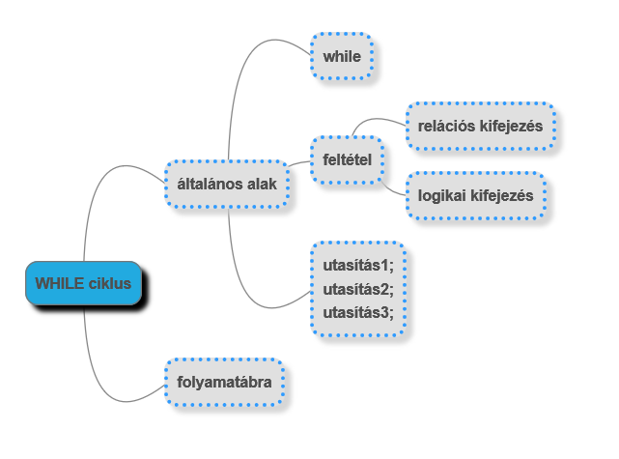

Slide 8
ÁLTALÁNOS ALAK
1. while (feltétel)
2. {
3. utasítás1;
4. utasítás2;
5. .............
6. utasításn;
7. }
Magyarázat
while – utasítás neve,
feltétel – relációs/logikai kifejezés
utasítás1, utasítás2, utasításn – a végrehajtandó utasítások

Slide 9
Folyamatábra
A feltétel (?) kiértékelődik
Amennyiben IGAZ (true), végrehajtja az utasítást, majd újra kiértékeli a feltételt
Amennyiben HAMIS (false) a program nem hajtja végre az utasítást, de folytatódik a következő sorban található utasítással (esetleg befejeződik)

Slide 10
Hányszor fog végrehajtódni a következő program?
8
9
10
11
0
Egyik válasz sem helyes
?
A helyes válasz:
C

Slide 11
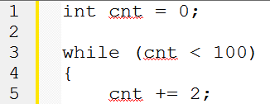
Hányszor fog végrehajtódni a következő program?
2
100
0
50
Egyik válasz sem helyes
A helyes válasz:
?
C

Slide 12
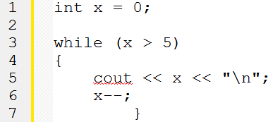
Mi lesz a következő program eredménye?
A helyes válasz:
?
E
5
6
7
8
9
B. nň
C.
D.
E.
Hnň
9
8
7
6
5
10
9
8
7
6
5
9
8
7
6
10
9
8
7
6
F. Egyik válasz sem helyes

Slide 13
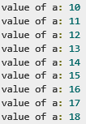
Írj programot (while segítségével), amely a következő kimenetet eredményezi!

Slide 14
Készíts programot, amely kiszámolja két egész szám szorzatát! A művelet megoldásához használj while ciklust (ne használj „*“ jelet)!
Mennyire lesz szükségünk ?
2 egész szám (a,b)
Bemenet:
Kimenet:
Mennyire lesz szükségünk ?
c (a és b szorzata)

Slide 15
Készítsd el az előző feladathoz tartozó ciklus folyamatábráját! Használd az alábbi jeleket!
utasítás1
+
utasítás2
utasítás3
-

Slide 16
Használd a matematikában tanultakat és fogalmazd meg, hogyan tudjuk kiszámolni két egész szám szorzatát szorzásjel (*) használata nélkül!
Szorzásjellel (*)
a * b = c
Szorzásjel nélkül

Slide 17
Mennyi változóra lesz szükségünk az előző feladat megoldásához?
0
1
2
3
4
Egyik válasz sem helyes
?
D
A helyes válasz:

Slide 18
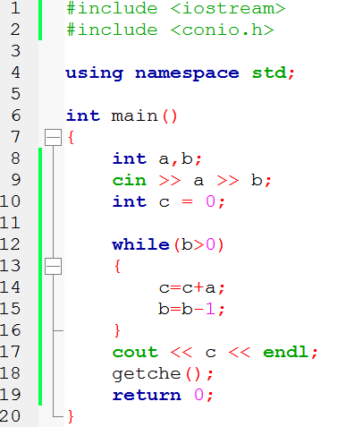
Az előző feladat megoldása

Slide 19
{ cout << “KÖSZÖNÖM A FIGYELMET!“;
cout << “MADARI BÁLINT“; }

